Slide 1
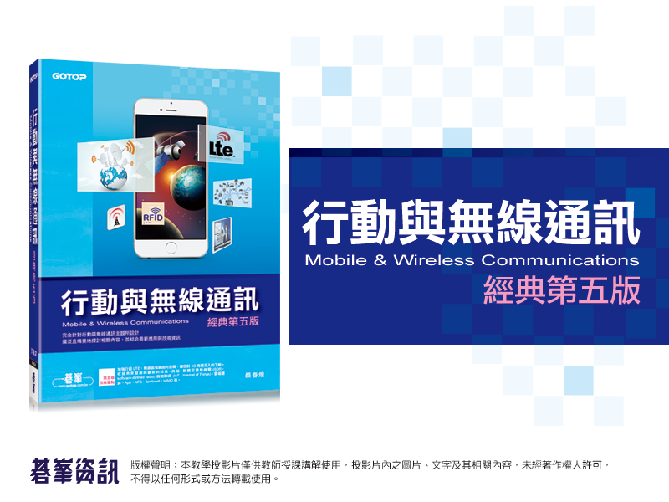

Slide 2
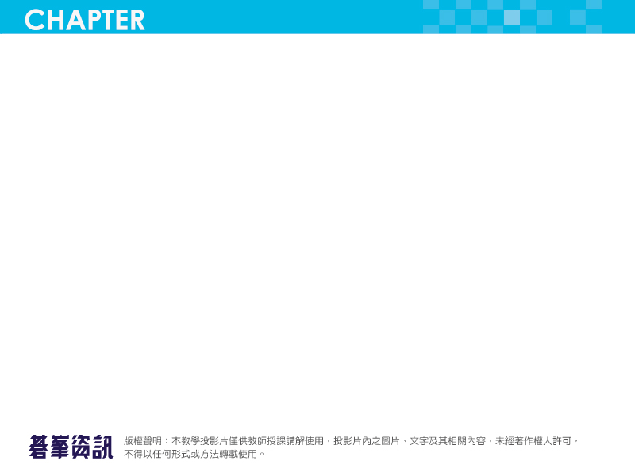
行動與無線通訊
第2章 承載訊號的傳輸介質

Slide 3
本章的重要觀念
什麼是傳輸介質 ?
傳輸介質有那些種類 ?
了解各種傳輸介質的特性。
傳輸介質對於通訊的品質有什麼影響 ?
了解各種傳輸介質的實際應用。

Slide 4
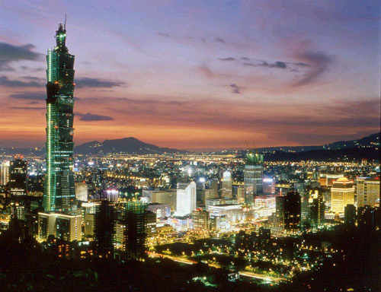
傳輸介質與訊號的特徵
頻寬(bandwidth)
傳輸的減損(transmission impairment)
干擾 (interference)
接收端的數目

Slide 5
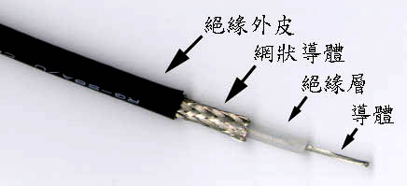
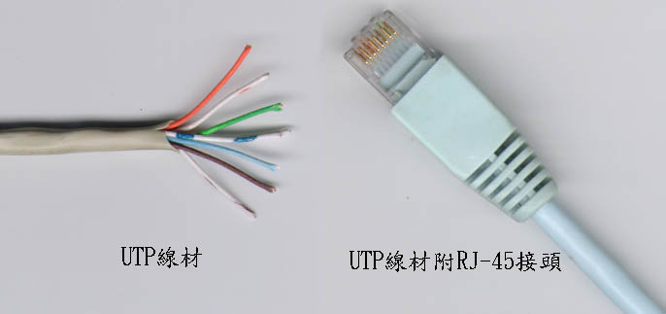
2.1 傳輸介質的種類
導向式介質（Guided Media）
非導向式介質（Unguided Media )

Slide 6
選擇傳輸煤體考慮的因素
成本
安裝容易與否
傳輸容量
訊號的衰減
電磁波干擾(EMI)

Slide 7
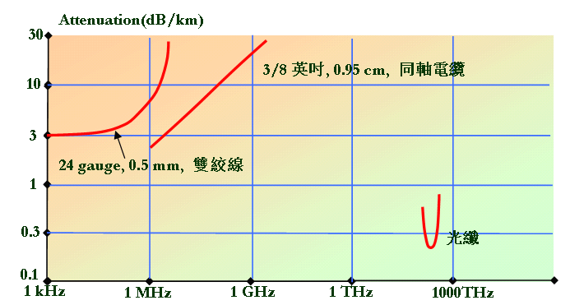
常見的導向式介質的
減損(attenuation)效應

Slide 8
2.2 導向式介質（Guided Media）
導向式介質的傳輸容量(transmission capacity)可以用資料速率或頻寬來估計，與傳輸的距離相關，也和網路的特徵有關。
例如點對點(point-to-point)或是多點(multipoint)網路在傳輸容量上都有差異。

Slide 9
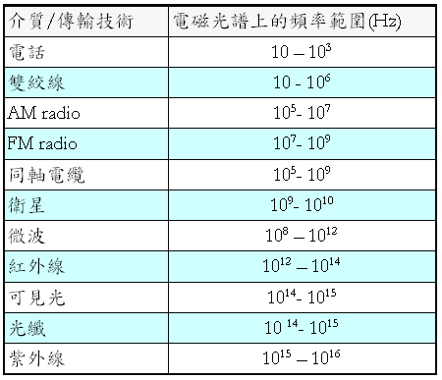
各種介質與傳輸技術
所傳送訊號的頻率範圍

Slide 10
導向式介質的一般特徵
傳輸容量(transmission capacity)可以用資料速率或頻寬來估計，與傳輸的距離相關，也和網路的特徵有關
一般說來，高頻傳輸的頻寬較高，資料傳輸速率也比較高

Slide 11
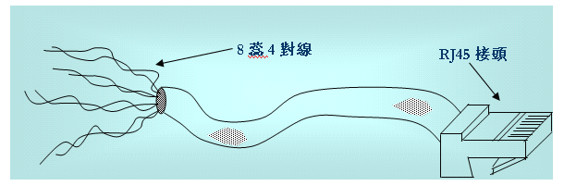

2.2.1雙絞線
傳輸特性與物理特性
實際的用途

Slide 12
無遮蔽式雙絞線的6個等級
Category 1 UTP: 僅能傳送聲音訊號，通常用於電話線，也俗稱為語音級線路(voice-grade lines)。傳輸的距離與資料速率有限。
Category 2 UTP : 除了能傳送聲音訊號外，資料傳輸速度達4MBytes。
Category 3 UTP : 除了能傳送聲音訊號外，資料傳輸速度達16MBytes。
Category 4 UTP : 除了能傳送聲音訊號外，資料傳輸速度達20MBytes。
Category 5 UTP : 除了能傳送聲音訊號外，資料傳輸速度達100MBytes。
Category 6 UTP : 除了能傳送聲音訊號外，資料傳輸速度達10 Gbps。

Slide 13
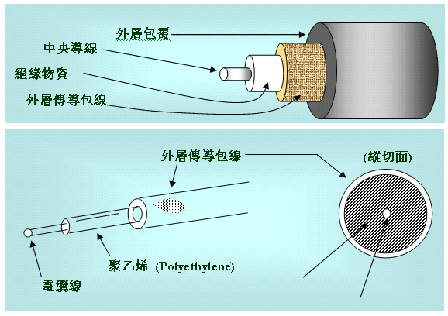
2.2.2 同軸電纜
傳輸特性與物理特性
實際的用途

Slide 14
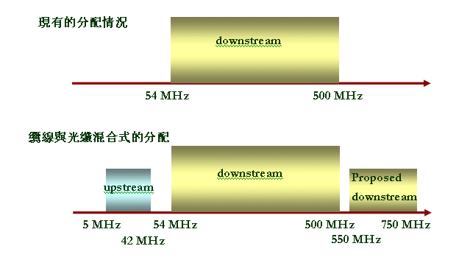
有線電視系統的頻率分配

Slide 15
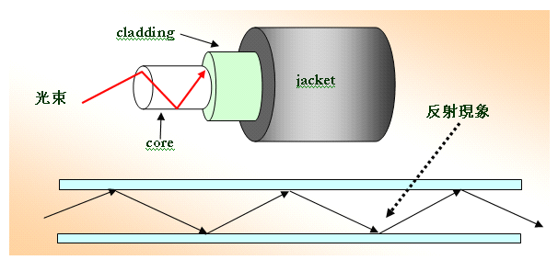
2.2.3 光纖
光波傳輸的頻寬非常大
光纖能在惡劣環境使用
光纖的訊號減損率很低
資料的位元錯誤率很低
部署的優勢

Slide 16
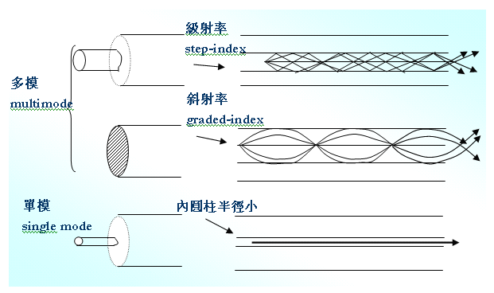
三種光纖的外觀與結構

Slide 17
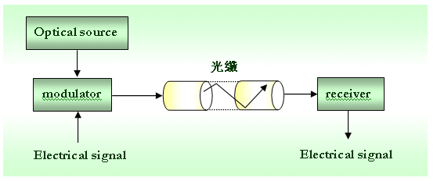
光傳輸系統
(optical transmission system)

Slide 18
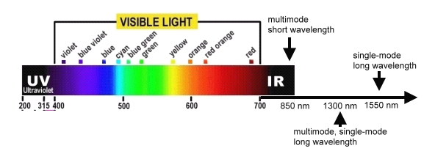
光纖中使用的光訊號的
光譜(spectrum)

Slide 19
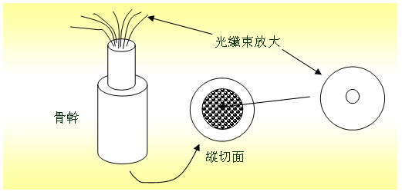
光纖幹線的外觀

Slide 20
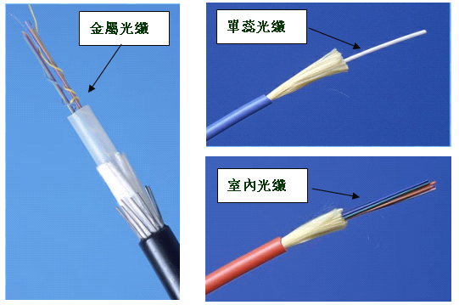
光纖的外觀

Slide 21
2.3 非導向式介質（Unguided Media）
紅外線(infrared)
無線電微波
無線電(radio waves)

Slide 22
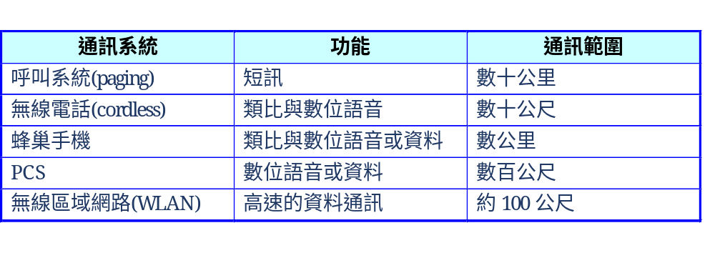
常見的無線通訊系統

Slide 23
2.3.1 紅外線(Infrared)
點對點紅外線傳輸 : 點對點紅外線傳輸頻寬在100 Kbps至16Mbps之間(1公里距離)，會受強光影響，不易被竊聽。
廣播式紅外線傳輸 : 廣播式紅外線傳輸頻寬一般低於1Mbps，具機動性不須固定位置，易被竊聽。

Slide 24
2.3.2 無線電微波
無線電微波的頻率範圍在 2GHz到40GHz之間。微波傳輸屬於一種有向的 (line-of-sight)傳播方式，即傳送與接收端間不能存有障礙物體阻擋，才能收到良好的聲音與影像。
通常微波用於寬頻段 (wideband) 及雷達 (radar) 系統，不過，電話系統也有使用微波傳輸的情況。
1931 年，英國的多弗 (Dover) 使用第一個商業化的微波系統。

Slide 25
2.3.3 無線電波(radio waves)
無線電波包括短波、高頻電視訊號(VHF)、調頻(FM)無線電與超高頻(UHF)等。
低功率單頻以單頻運作，傳輸頻率在20MHz到30MHz之間，可以穿透某些物質，高功率單頻除了傳輸距離較遠外，其他方面與低功率單頻類似，可以利用大氣層反射原理，傳到地平線以外的區域，所以很適合陸上、海上、空中與行動式的網路，無線電也可以同時使用數個頻率進行傳輸。

Slide 26
2.4 可靠的通訊方式
電影常以隕石或慧星撞地球、或是外星人入侵為題材，描述災難發生的景況，其中一個很特別的場景就是「通訊的中斷」，或是「通訊的干擾」，讓人無法跟外界聯絡。
假如要從有線與無線介質的角度來看，其實大家可以發現停電的時候通常電話還是暢通的，但是電信設施若遭毀壞還是可能造成電話網路的癱瘓。

Slide 27
什麼是soliton ?
一般的光脈波(light pulse)經光纖傳播時，脈波會展開(spread) ，連續脈波之間的最短時間間隔受限制，使資料速率也受限制。
soliton是一種特別的脈波形狀(pulse shape)，當它傳導經過光纖時形狀不會改變，因此實驗上曾經達到80 Gbps傳播10000公里的記錄。
未來可望發展出以soliton為基礎，不需要訊號接續器(repeater)的數位傳輸系統。

